Slide 1
PROJETO ARQUITETURAL DE UM SISTEMA DE CONTROLE E GESTÃO AMBIENTAL PARA EMPRESAS MINERADORAS
Paulo José de Oliveira Salgado / Prof. Dr. Pedro Alves de Oliveira

Slide 2
Projeto arquitetural de um sistema de controle e gestão ambiental para empresas mineradoras
Proposta
O objetivo geral deste trabalho é apresentar a descrição do projeto arquitetural de uma aplicação para gerenciar as atividades de negócio e do meio-ambiente de uma empresa mineradora, aplicação essa citada neste projeto como Sistema de Controle Ambiental (SCA).
Notes:
Duração: 0’30”

Slide 3
Projeto arquitetural de um sistema de controle e gestão ambiental para empresas mineradoras
Proposta
Os objetivos específicos são:
Criar modelo de workflow para gerenciamento das atividades diárias de exploração de minas.
Criar mecanismo de notificação de risco ou de rompimento de barragem.
Criar a integração com o sistema externo que fornece as Normas Ambientais mais recentes.

Slide 4
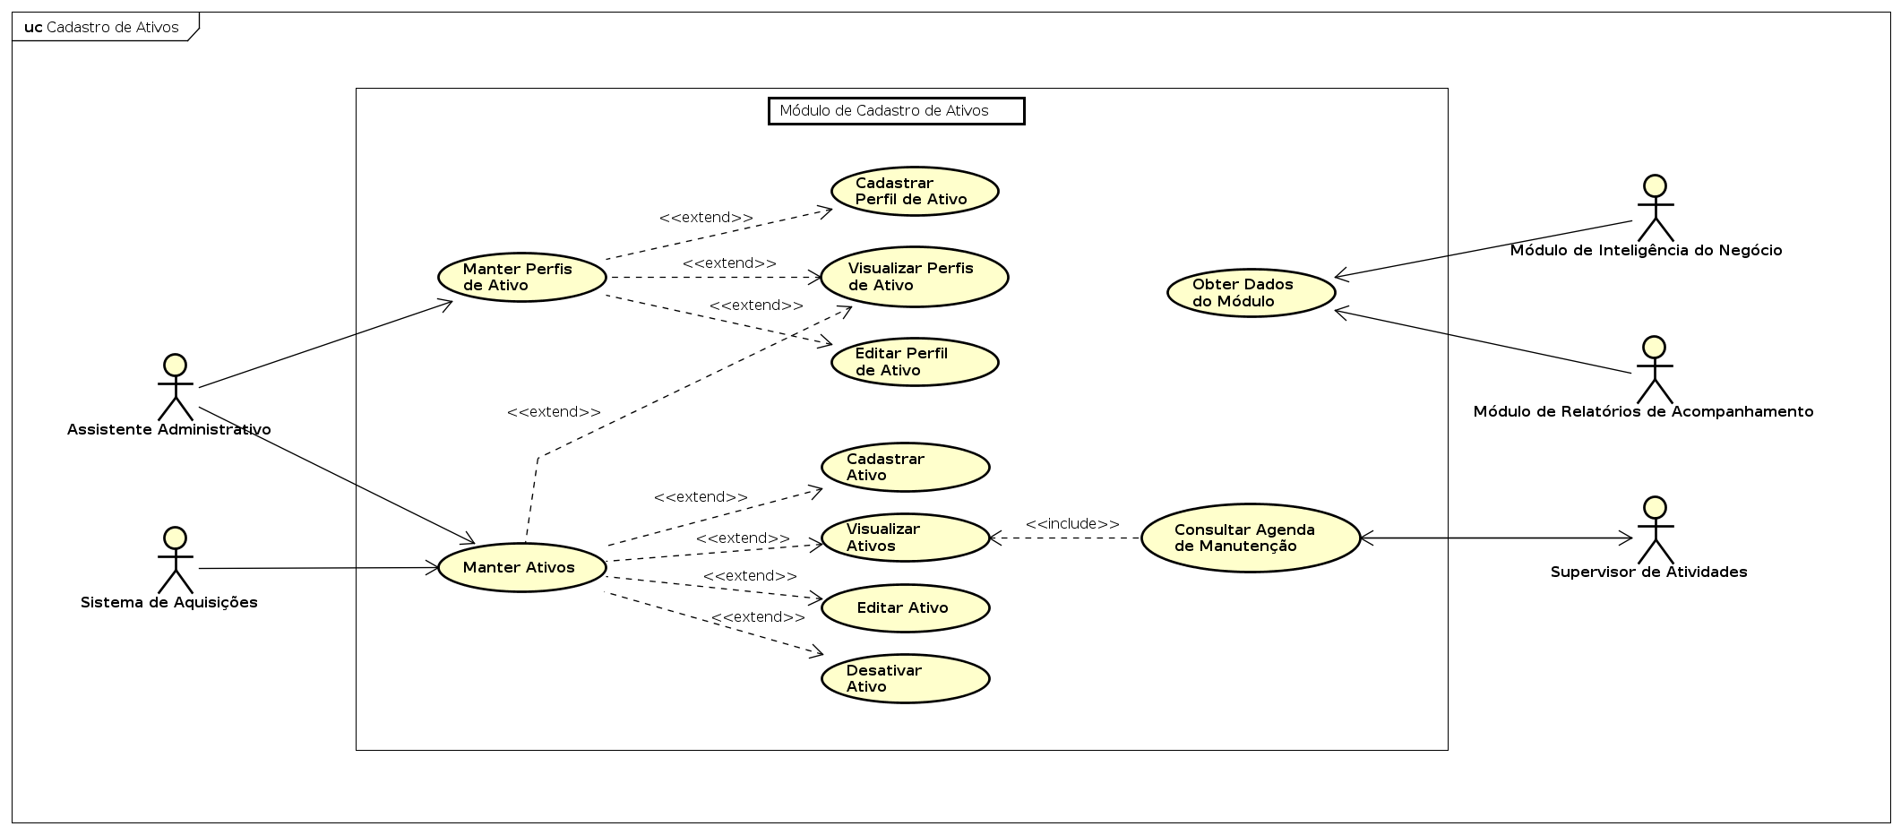
Projeto arquitetural de um sistema de controle e gestão ambiental para empresas mineradoras
Requisitos Funcionais - Diagrama de casos de uso ou tabela
Notes:
Duração: 1’00”

Slide 5
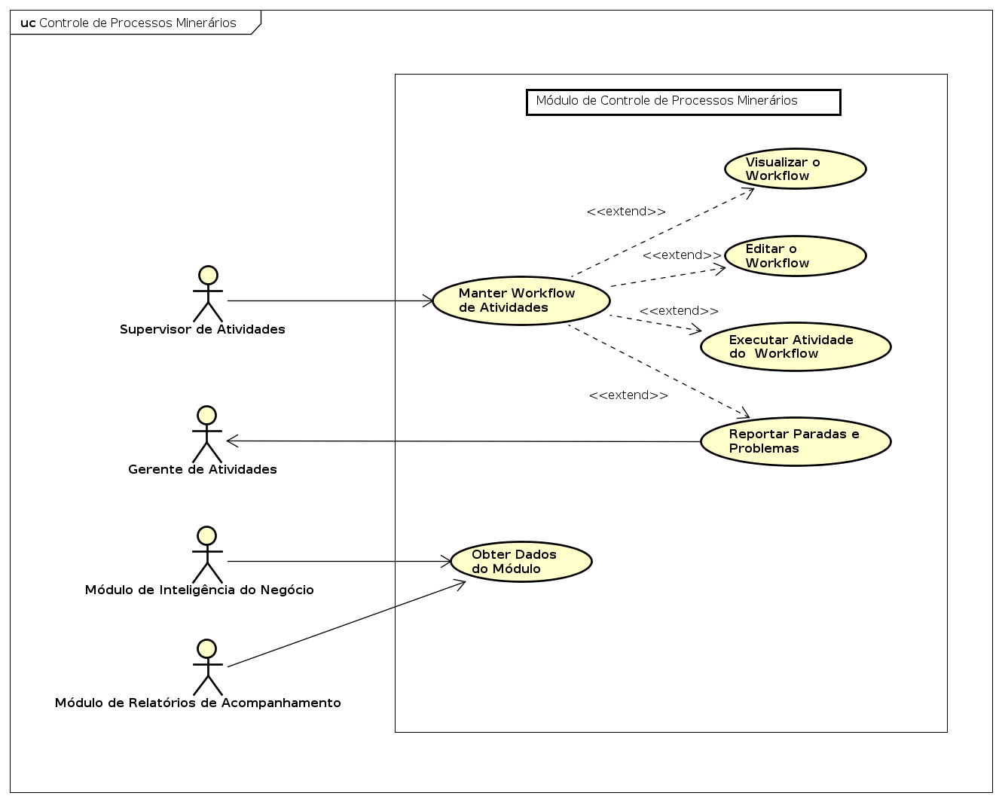
Projeto arquitetural de um sistema de controle e gestão ambiental para empresas mineradoras
Requisitos Funcionais - Diagrama de casos de uso ou tabela

Slide 6
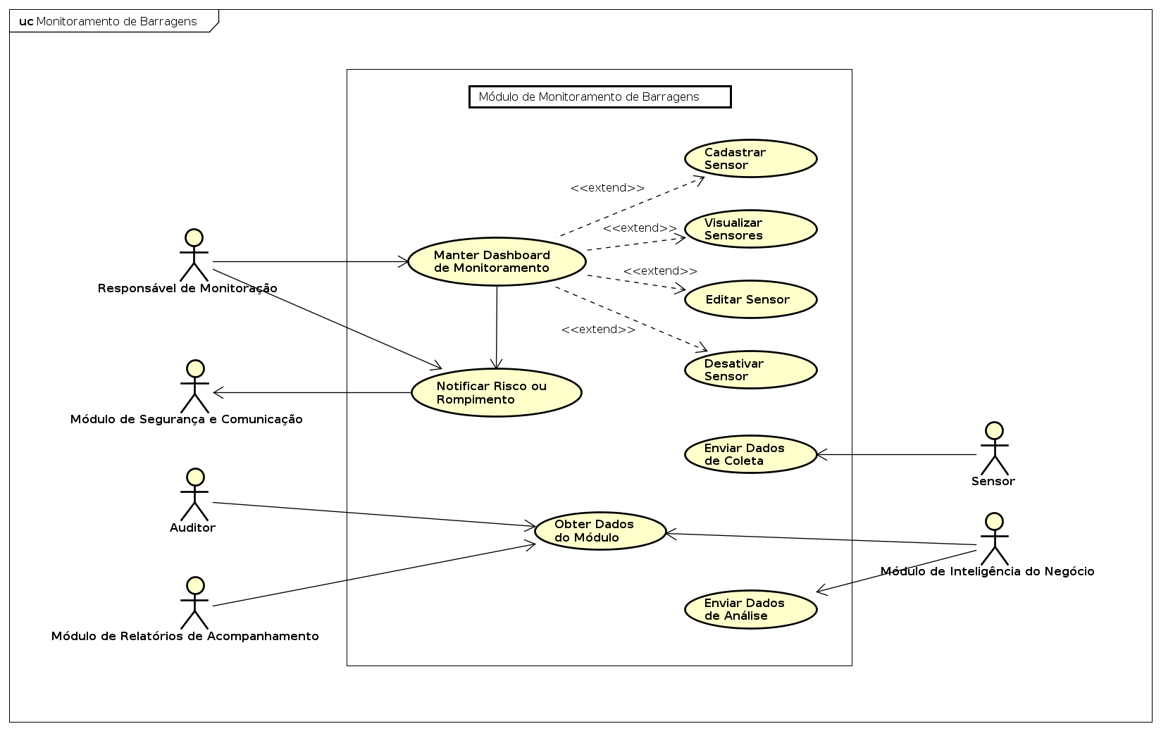
Projeto arquitetural de um sistema de controle e gestão ambiental para empresas mineradoras
Requisitos Funcionais - Diagrama de casos de uso ou tabela

Slide 7
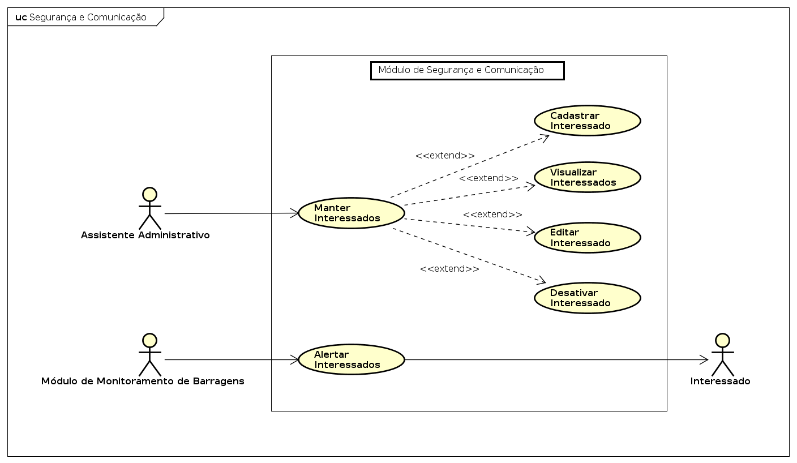
Projeto arquitetural de um sistema de controle e gestão ambiental para empresas mineradoras
Requisitos Funcionais - Diagrama de casos de uso ou tabela

Slide 8
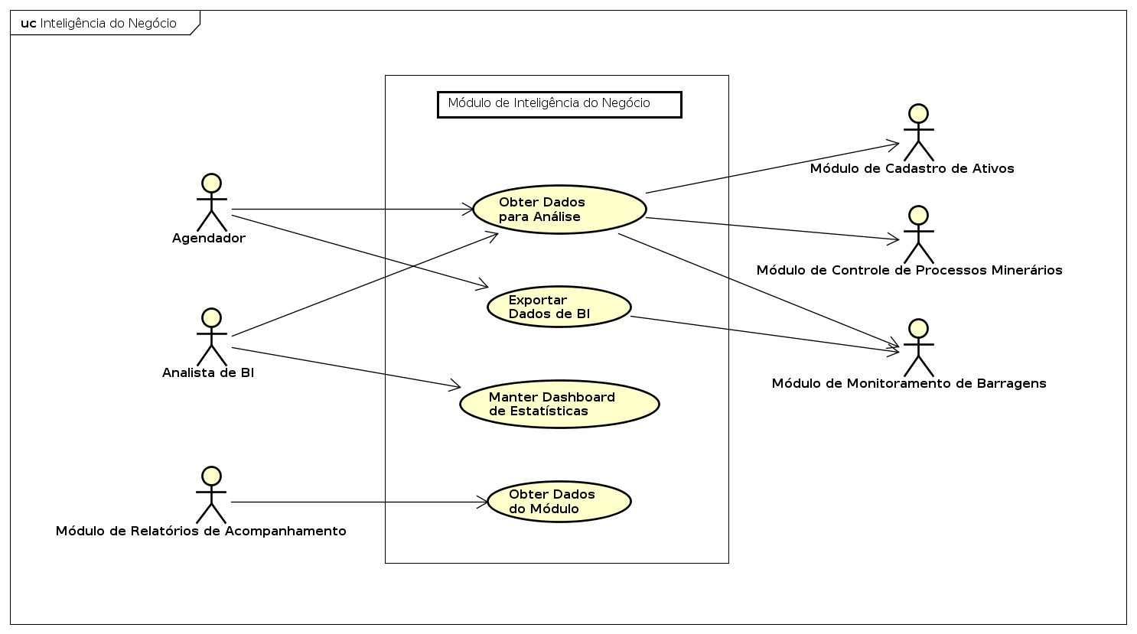
Projeto arquitetural de um sistema de controle e gestão ambiental para empresas mineradoras
Requisitos Funcionais - Diagrama de casos de uso ou tabela

Slide 9
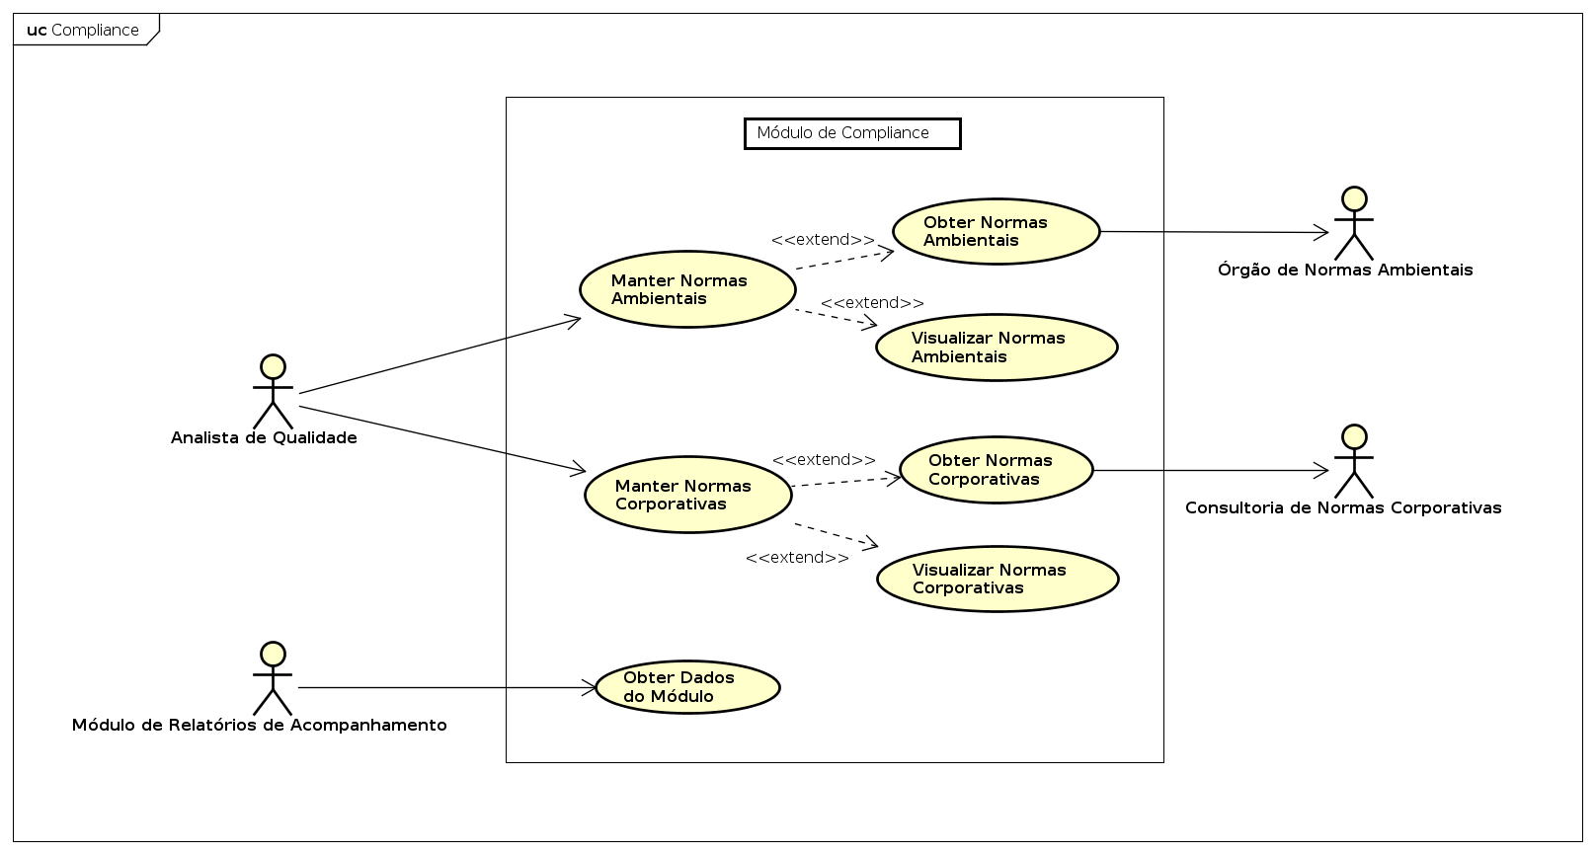
Projeto arquitetural de um sistema de controle e gestão ambiental para empresas mineradoras
Requisitos Funcionais - Diagrama de casos de uso ou tabela

Slide 10
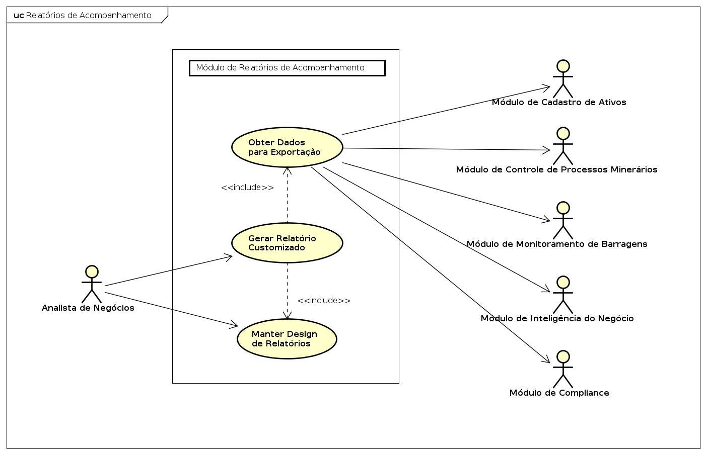
Projeto arquitetural de um sistema de controle e gestão ambiental para empresas mineradoras
Requisitos Funcionais - Diagrama de casos de uso ou tabela

Slide 11
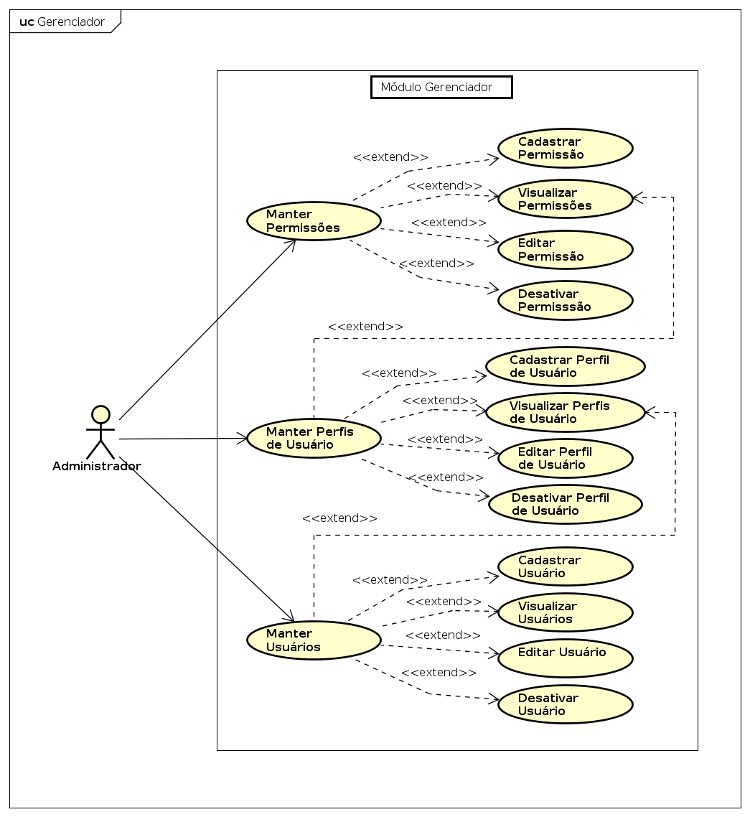
Projeto arquitetural de um sistema de controle e gestão ambiental para empresas mineradoras
Requisitos Funcionais - Diagrama de casos de uso ou tabela

Slide 12
Projeto arquitetural de um sistema de controle e gestão ambiental para empresas mineradoras
Requisitos Não Funcionais
Acessibilidade - Suportar ambientes web e móveis.
Usabilidade - Ser de fácil utilização.
Desempenho - Possuir bom desempenho.
Manutenibilidade - Ser de fácil manutenção.
Testabilidade - Ser passível de ser testado em todas as funcionalidades.
Disponibilidade - Ser confiável e robusto, se recuperando no caso da ocorrência de erro.
Notes:
Duração: 1’00”

Slide 13
Projeto arquitetural de um sistema de controle e gestão ambiental para empresas mineradoras
Requisitos Não Funcionais
Disponibilidade - Estar disponível 24 horas por dia nos sete dias da semana.
Interoperabilidade - Se comunicar com sistemas externos via APIs de integração.
Segurança - Apresentar segurança adequada à atividade, que é de alto risco.
Construtibilidade - Ser desenvolvido utilizando recursos de integração contínua.

Slide 14
Projeto arquitetural de um sistema de controle e gestão ambiental para empresas mineradoras
Restrições de projeto
O sistema deve apresentar características de aplicações distribuídas tais como abertura, portabilidade e uso extensivo de recursos de rede.
O sistema deve ser hospedado em nuvem e/ou no data center da empresa.
O sistema deve ser modular e implantável por módulos, de acordo com a prioridade e necessidade da empresa.
O sistema deve utilizar arquitetura baseada em serviços.
Notes:
Duração: 0’30”

Slide 15
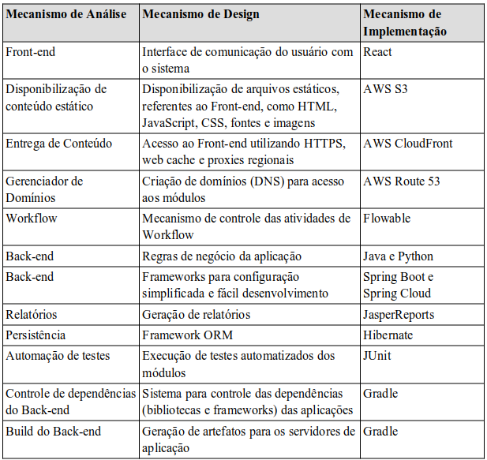
Projeto arquitetural de um sistema de controle e gestão ambiental para empresas mineradoras
Mecanismos arquiteturais
Notes:
Duração: 1’00”

Slide 16
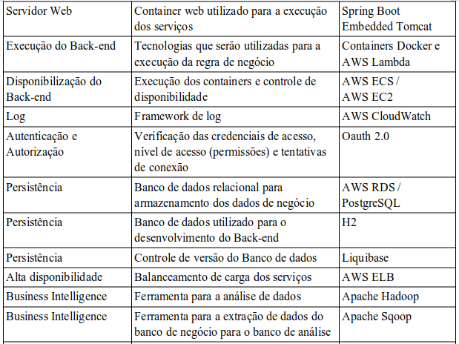
Projeto arquitetural de um sistema de controle e gestão ambiental para empresas mineradoras
Mecanismos arquiteturais

Slide 17
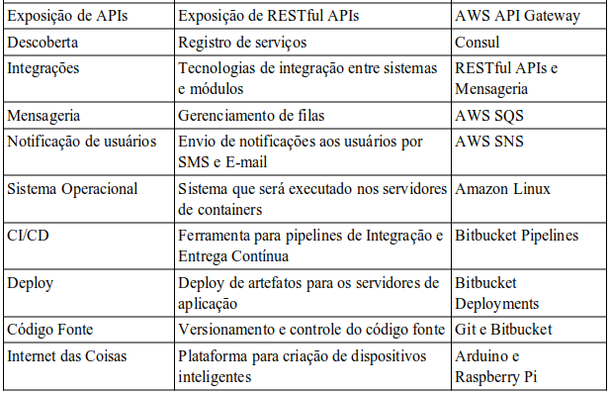
Projeto arquitetural de um sistema de controle e gestão ambiental para empresas mineradoras
Mecanismos arquiteturais

Slide 18
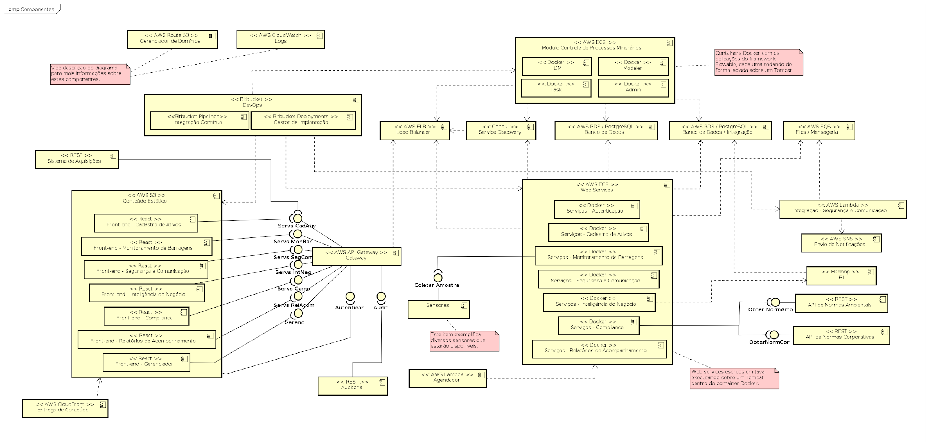
Projeto arquitetural de um sistema de controle e gestão ambiental para empresas mineradoras
Diagrama de Componentes
Notes:
Duração: 1’00”

Slide 19
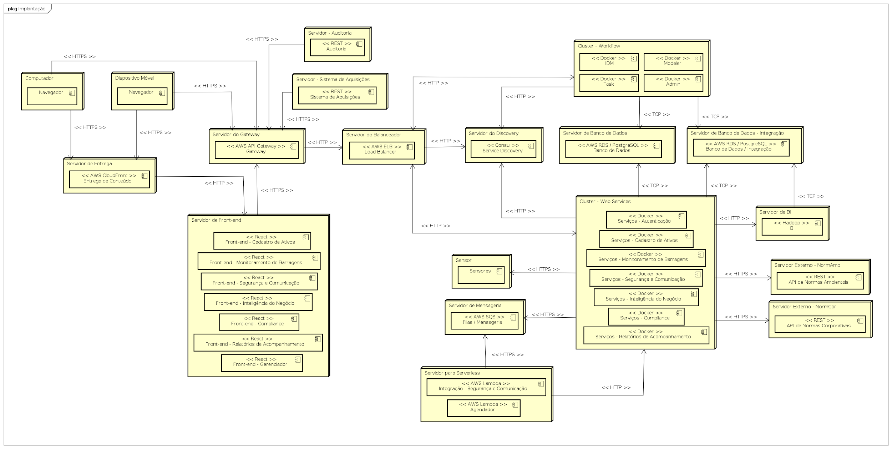
Projeto arquitetural de um sistema de controle e gestão ambiental para empresas mineradoras
Diagrama de Implantação
Notes:
Duração: 0’30”

Slide 20
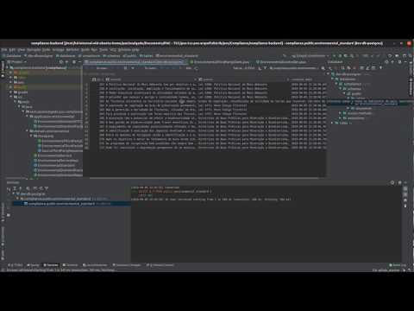
Projeto arquitetural de um sistema de controle e gestão ambiental para empresas mineradoras
Apresentação do Protótipo Arquitetural
Notes:
Duração: 2’30”

Slide 21
Projeto arquitetural de um sistema de controle e gestão ambiental para empresas mineradoras
Avaliação da Arquitetura
Usabilidade - Cenário 1: Garantir boa usabilidade ao visualizar as atividades do wokflow no módulo de Controle de Processos Minerários.
Preocupação: Possibilitar ao usuário que realize as operações que necessitar no sistema sem dificuldades e em tempo hábil.
Trade-off: Para garantir que o módulo de workflow fosse construído utilizando uma base de BPM sólida e reconhecida pelo mercado, foi selecionado o framework Flowable.
Notes:
Duração: 1’30”

Slide 22
Projeto arquitetural de um sistema de controle e gestão ambiental para empresas mineradoras
Avaliação da Arquitetura
Disponibilidade - Cenário 2: Garantir que as notificações de risco ou rompimento de barragens sempre sejam enviadas, independente do dia ou horário em que foi feita a solicitação de envio.
Preocupação: Permitir que o sistema possa, o mais rápido e confiavelmente possível, enviar notificações a qualquer momento à interessados alertando que há risco ou rompimento de barragens.
Pontos de Sensibilidade: SLA da Amazon AWS.

Slide 23
Projeto arquitetural de um sistema de controle e gestão ambiental para empresas mineradoras
Avaliação da Arquitetura
Interoperabilidade - Cenário 3: Garantir que o módulo de Compliance se comunique com um sistema externo para obter as Normas Ambientais mais recentes.
Preocupação: Permitir que o sistema possa se comunicar com outros sistemas externos, independente das tecnologias utilizadas por eles.
Riscos: Como o módulo irá se comunicar com um sistema externo, que não é de controle da própria equipe, não há garantia de que este sistema esteja em operação a todo momento.

Slide 24
Projeto arquitetural de um sistema de controle e gestão ambiental para empresas mineradoras
Avaliação da Arquitetura
Segurança - Cenário 4: Garantir que, ao informar corretamente suas credenciais, um usuário se autentique no sistema e que visualize apenas as atividades que possa executar no módulo de Controle de Processos Minerários.
Preocupação: Permitir que o sistema garanta a segurança dos usuários e das informações armazenadas, autorizando apenas os usuários que possam se autenticar no sistema e disponibilizando à eles apenas as informações que possam visualizar.

Slide 25
Projeto arquitetural de um sistema de controle e gestão ambiental para empresas mineradoras
Conclusões
No decorrer do trabalho foi apresentado o entendimento funcional do sistema, a partir de Casos de Uso. Baseado nos Requisitos Não Funcionais e nas Restrições impostas, foi definida sua arquitetura; foram especificadas tecnologias de diferentes objetivos para uso no sistema e também foi definido o uso de provedora/serviços em nuvem para a implantação. Foi implementada uma POC para avaliar parte da arquitetura proposta e os resultados foram documentados, sendo satisfatórios mas com algumas ressalvas. Entende-se que os objetivos deste trabalho foram atingidos.
Notes:
Duração: 0’30”

